Slide 1
L'AROME FINE DINING
라롬 식당 예약 및 AI 상담 플랫폼
발표자: [이름] · 개발 프로젝트 완료 보고
1

Slide 2
CONTENTS
목차
01
서비스 소개
02
서비스 구현 범위
03
서비스 UI 및 레퍼런스 (작업 프로세스)
04
백엔드 및 DB 구성 (ERD)
05
서비스 이용 시연
2

Slide 3
01
서비스 소개
3

Slide 4
SERVICE INTRO
기획 배경 및 해결하고자 하는 문제
• 현대인들의 예약 대기 피로도 극복
- 식당 입장을 위해 오랜 시간 현장에서 무작정 대기하는 비효율성을 해소합니다.
• 파인다이닝의 예약 부도(No-Show) 차단
- 일정 확정과 세부 코스 메뉴 사전 선결제/선택을 유도하여 노쇼 리스크를 제로화합니다.
• 테이블 불확실성 해소
- 고객이 선호하는 창가석, 룸 등의 실제 공간 위치를 지도 상에서 인지하여 현장 갈등을 극복합니다.
4

Slide 5
SERVICE VALUE
서비스 가치 및 제공 기능 개요
• 원스톱 미식 예약 여정
- 날짜/시간 지정 ➡️ 2D 좌석 지도 지정 ➡️ 코스 요리 메뉴 선택(장바구니) 및 모의 결제 연동.
• 시각적 2D 좌석 배치도 (SeatMap)
- 매장의 창가석, 프라이빗 룸, 테라스 등 공간 배치를 입체적으로 확인하고 선점 가능한 환경 제공.
• AI 컨시어지 상담 연계
- 매장 지식 데이터베이스와 유기적으로 소통하여 24시간 정확한 소비자 안내 제공.
5

Slide 6
02
서비스 구현 범위
6

Slide 7
DEVELOPMENT SCOPE
Client, Server, AI 구현 명세
• 클라이언트 (Client UI/UX)
- 모바일 반응형 뷰포트 기기 프레임 및 하단 Sticky 네비게이션 탭바 탑재.
- 3단계 예약 플로우 및 메뉴판 고정 스크롤 박스, 장바구니 총 금액 실시간 합산.
• 백엔드 서버 (Backend API & Admin)
- Next.js API Routes 기반 유저 회원가입/로그인 및 인증 관리 API.
- 날짜/시간대별 실시간 예약 테이블 점유 조회 및 중복 선점 차단 락 API.
- 관리자 전용 데스크톱 가로 뷰포트 대시보드 및 예약 승인/거절/영구 삭제 API.
• 인공지능 (AI Scope)
- GROQ SDK 및 Llama-3.3 70B LLM 서버 연동 매장 자동화 상담 챗봇.
7

Slide 8
03
서비스 UI 및 레퍼런스 (작업 프로세스)
8

Slide 9
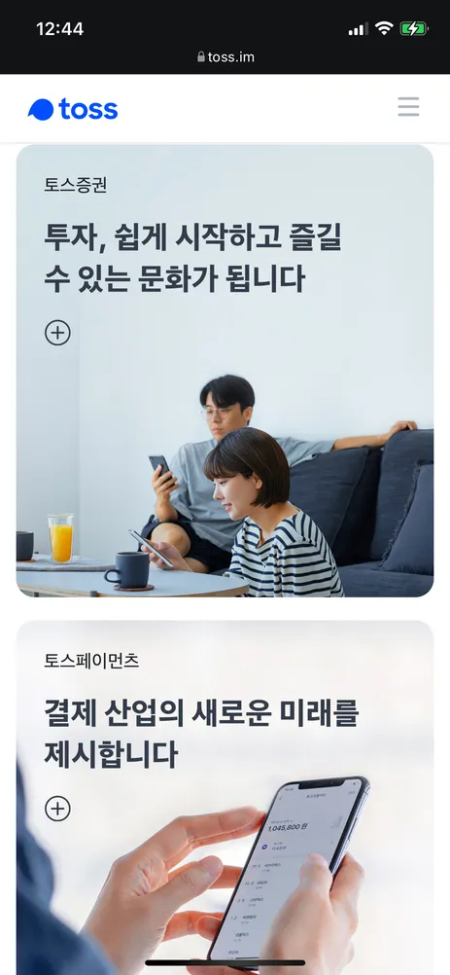
UI & REFERENCE
TOSS 디자인 스타일 및 애자일 작업 프로세스
• 토스(TOSS) UI 디자인 스타일 계승
- 군더더기 없는 플랫 둥근 카드 레이아웃과 명료한 Toss Blue 테마 적용.
- 모바일 환경에서의 엄지 영역 접근성(하단 네비게이션 가이드) 극대화.
• 기민한(Agile) 점진적 작업 프로세스
- DB 관계 모델링 ➡️ 핵심 예약 모듈 빌드 ➡️ AI 챗봇 연동 및 고도화.
9

Slide 10
04
백엔드 및 DB 구성
10

Slide 11
BACKEND ARCHITECTURE
Next.js API Routes 및 AI 추론 연동
• RESTful API API Routes 설계
- `/api/auth/login` & `/api/auth/signup`: 인증 및 세션 토큰 제어.
- `/api/reservations`: 날짜/시간대 선택에 따른 좌석 실시간 예약 상태 체크 및 POST 접수.
- `/api/reservations/[id]`: 어드민 모드 예약 승인/거절 상태 변경 및 완전 Cascade 삭제.
• AI 추론 API (`/api/chat`) 연계
- 브라우저 클라이언트가 아닌 Node.js 백엔드 환경에서 GROQ API와 통신하여 API Key 유출 방지.
- 시스템 프롬프트(식당 정보 100% 동기화)를 내부 바인딩하여 안전성 극대화.
11

Slide 12
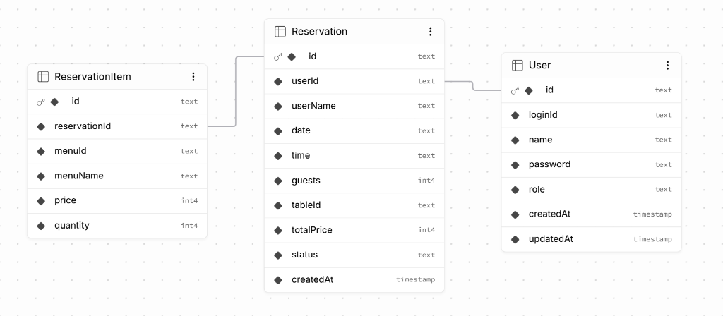
DATABASE SCHEMA
Prisma & Supabase DB 관계 모델링 (ERD)
• Prisma ORM & Supabase Postgres 결합
- 데이터 신뢰성과 관계 무결성을 확보한 PostgreSQL 클라우드 DB 연동.
• 외래키 관계 및 연쇄 삭제 (Cascade Delete)
- User, Reservation, ReservationItem 간의 1:N 구조 설정.
- 부모 예약 레코드 삭제 시 자식 주문 요리 품목들이 연쇄 삭제되어 쓰레기 데이터 방지.
12

Slide 13
05
서비스 이용 시연
13

Slide 14
DEMO SCENARIO 01
실시간 테이블 선점 락 & 중복 예약 방지
• 일정/시간 선택 즉시 예약 상태 체크
- 사용자가 디너 타임 일정을 결정하는 순간 서버 API가 동적으로 작동하여 점유 테이블 ID를 리턴합니다.
• SeatMap 좌석 비활성화 동적 락
- 이미 예약된 테이블(Table 1~6)은 화면 상에서 회색 처리(비활성화)되어 마우스/터치 선택이 불가능해집니다.
• DB 트랜잭션 충돌 차단
- 다중 사용자의 동시 좌석 선점 오류를 원천 차단하여 안전한 예약 접수를 처리합니다.
14

Slide 15
DEMO SCENARIO 02
AI 상담 챗봇 & 어드민 삭제 실시간 복원
• 매장 스펙 100% 동기화 AI 컨시어지 챗봇
- 실제 코스 메뉴(스테이크 등), 좌석 성격, 주차 정보 등에 대해 GROQ Llama-3.3 LLM을 통해 정교한 응대 제공.
• 어드민 예약 처리 연동 실시간 좌석 복원
- 사장님이 어드민 모드에서 승인 예약 취소(Cascade 완전 물리 삭제)를 누르는 순간 DB가 클리어링됩니다.
- 삭제와 즉시 SeatMap 상에서 해당 좌석 비활성화 락이 즉시 해제되어 다시 예약 가능 상태로 복원됩니다.
15

Slide 16
경청해 주셔서 감사합니다
L'AROME Fine Dining 예약 플랫폼 Q&A
16

